Slide 1

AVANCE DE PROYECTO 2
APU LA IRA DE LOS ANDES
INTEGRANTES:
  Gabriel Carrasco, Arturo
  Alva Navas, Dayli Esthers
Curso:
Diseño y desarrollo de juegos interactivos II

Slide 2
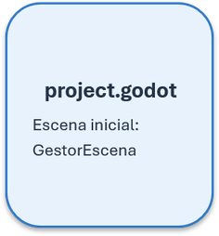
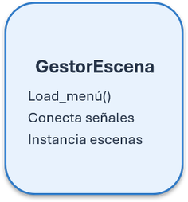
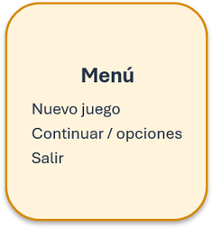
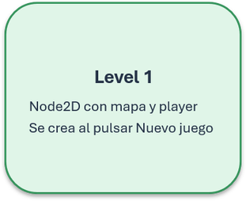

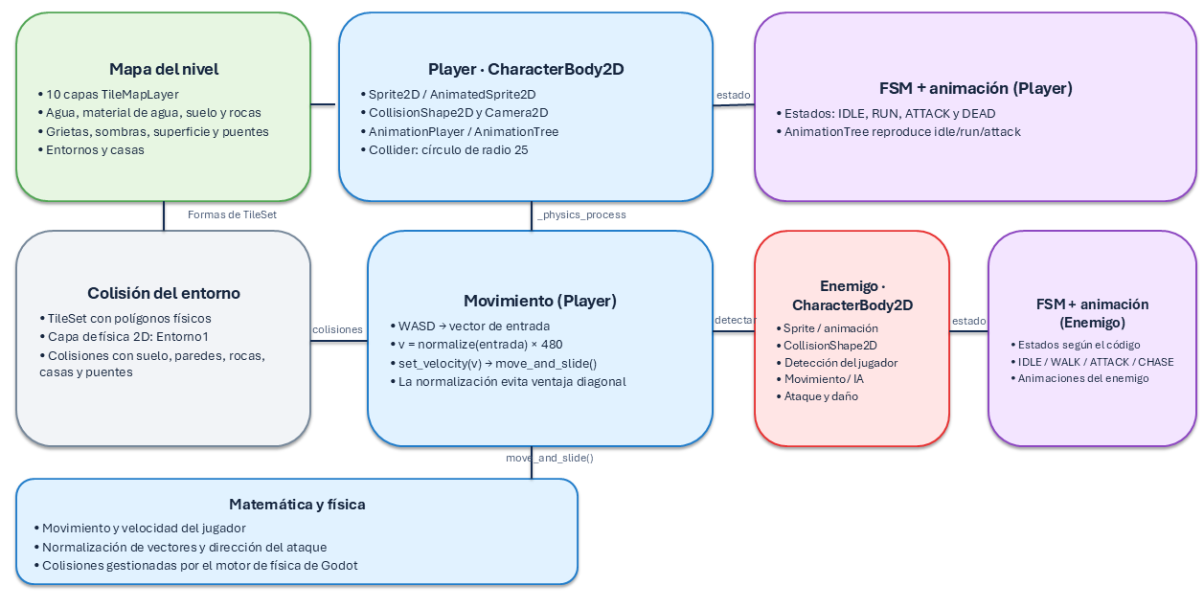
  Flujo de escenas
main_scene
instancia
nuevo_juego
  Mundo, jugador y colisiones

Slide 3
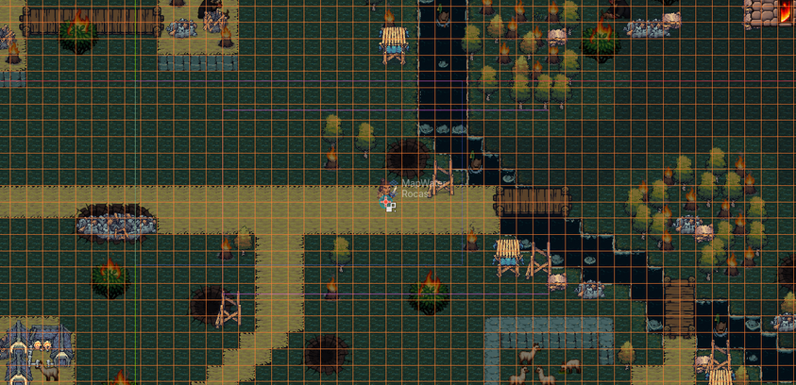
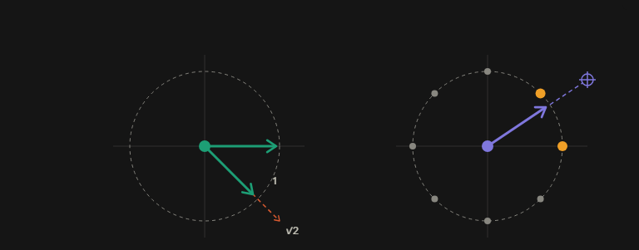
Implementacion
func attack() -> void:
if state == State.ATTACK:
return
state = State.ATTACK
var mouse_pas: Vector2 = get_global_mouse_position()
var attack_dir: Vector2 = (mouse_pas - global_position).normalized()
$Sprite2D.flip_h = attack_dir.x < 0 and abs(attack_dir.x) >= abs(attack_dir.y)
animation_tree.set("parameters/attack/BlendSpace2D/blend_position", attack_dir)
update_animation()
await get_tree().create_timer(attack_speed).timeout
state = State.IDLE

Slide 4
Gracias.

Slide 5
GitHub:
https://github.com/CapocaG/APU-LA-IRA-DE-LOS-ANDES.git

